Slide 1
공개SW 프로젝트
BAOS 게임 제작
2조
2015112119 컴퓨터공학과 이현재
2015112084 컴퓨터공학과 조재권
2015112121 컴퓨터공학과 최성준

Slide 2

Today’s Agenda
01
진행상황 총 정리
02
이번주 진행상황
03
다음주 계획

Slide 3
Section 1
진행상황 총 정리

Slide 4
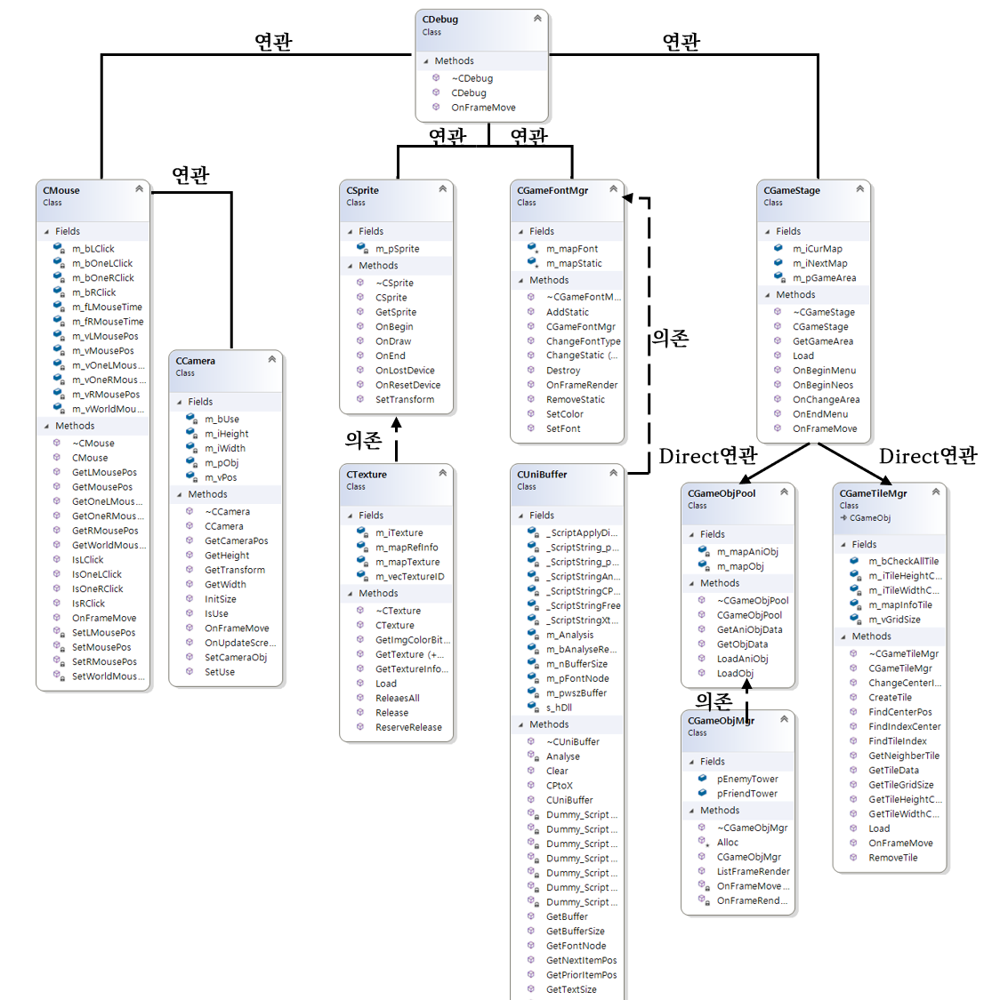




CSprite class 좌표를 받아 이미지를 출력
CTexture class 출력한 이미지에 텍스처를 출력
CCamera class 유저 화면에 출력할 화면
CMouse class 시스템 마우스의 위치와 인게임의 위치를 일치시킴
CDebug class 게임내 실시간 변경사항 적용 테스트 용도

Slide 5



CUniBuffer Class 게임 내 폰트 입.출력 버퍼 관리
CGameFontMgr Class 게임 내 폰트 입.출력 관리
CGameObjPool Class 게임 내 오브젝트, 애니메이션 로드
CGameObjMgr Class 게임 내 오브젝트 생성 및 관리
CGameTileMgr Class 맵을 만들기 위한 타일 생성 및 관리
CGameStage Class 맵을 만들고 로드 하는 클래스

Slide 6
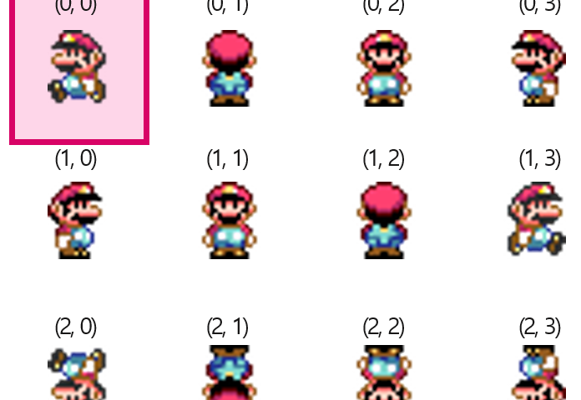
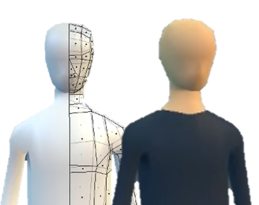
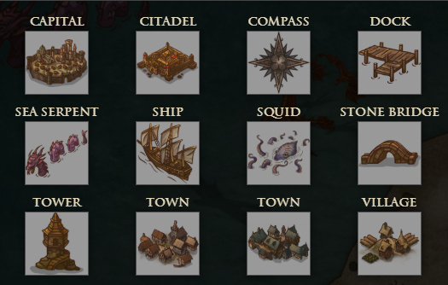
Process
CSprite Class
01
CTexture Class
02
CGameObject 관련 Classes
03

Slide 7
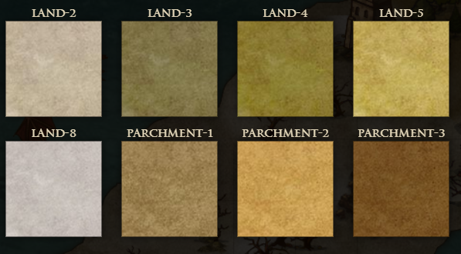
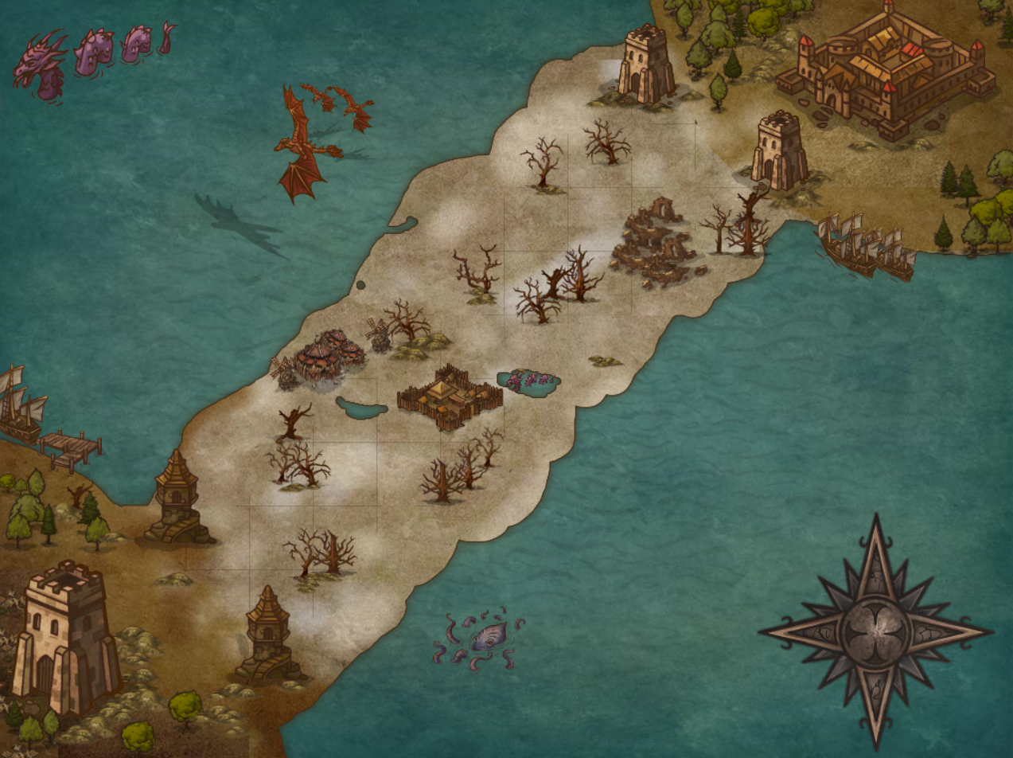
Process
CGameTile Class
04
CGameStage Class
05

Slide 8
Section 2
이번 주 진행상황 보고

Slide 9
About Object classes
GameObjPool class
게임 내 등장하는 오브젝트들을 ‘외부 파일’에서 ‘로드’
P
GameObjMgr class
로드 된 오브젝트들을 ‘관리’ 오브젝트들은 GameObj 클래스 변수로 관리
C
M
GameObj class
게임에 등장하기 위한 오브젝트의 정보 저장
오브젝트 자체를 나타내는 변수로 취급
O
GameObjContainer
GameObj 클래스에서 넘겨준 정보를 적용하고 할당함
구현 미완

Slide 10

게임 내 등장하는
타일 및 오브젝트는
ini 파일로 관리
이유 1) 적은 게임 내 데이터 양 2) 체계적인 관리 가능 3) 텍스트 파일로 쉽게 사용 가능
Example >>
Tile.ini – 게임 내 타일 파일들 리스트가 들어있다
option.ini – 게임 옵션 관련 리스트가 들어있다

Slide 11


About Object classes
GameObjContainer
GameStage class
GameObjPool class
GameObj class
01
GameObjMgr class
02
03
04

Slide 12
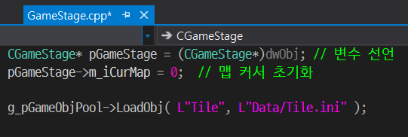
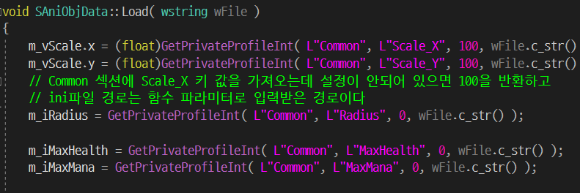
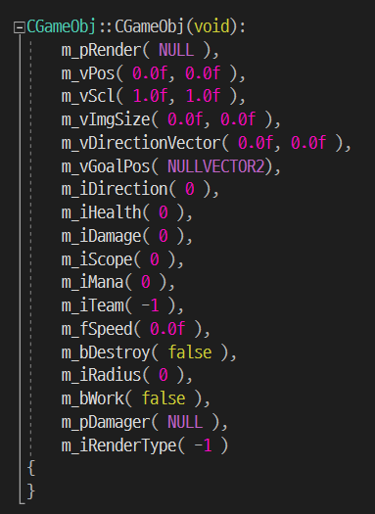
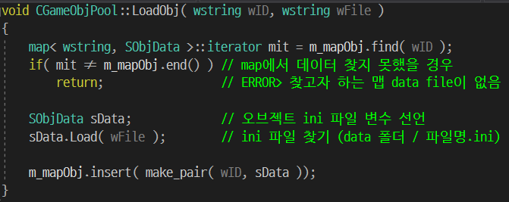
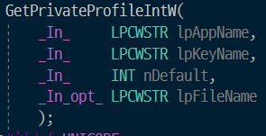
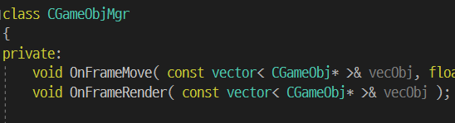
About Object classes
01
02
03
04
Scale Radius
GetPrivateProfileInt/String 함수로 ini파일 읽기
Tile.ini

Slide 13
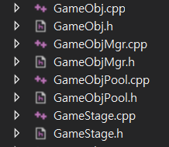
오브젝트 클래스
현재 진행률
75%
GameStage class
GameObjPool class
GameObj class
GameObjMgr class
큰 틀 구현 완료!
Self evaluation for our next development
GameObjPool class
GameObj class
둘의 연관 관계가 약함
세부 기능 미구현
Container 구현 시작 X
Classes evaluation

Slide 14
Game Design
낮은 지연
높은 최적화
보유 지식 최대 이용
편하게
빠르게
공정하게
심플하고
깔끔하고
매력적인
0 또는 1
STORY
TECH
MECHANISM
AESTHETICS
이야기
구현기술
게임진행
미적요소

Slide 16


다음주 계획
Object 관련 클래스 구현 마무리
클라이언트 엔진 1차 점검
오브젝트 디자인 시작
네트워크 작업 중간 평가

Slide 17
Thank You

